Slide 1
Classes of Chordata

Slide 2
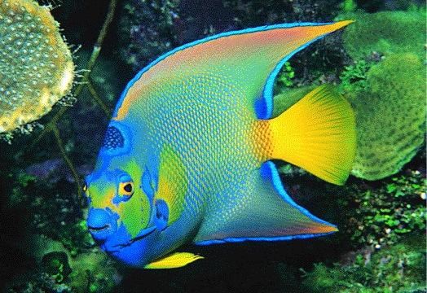
Q1

Slide 3
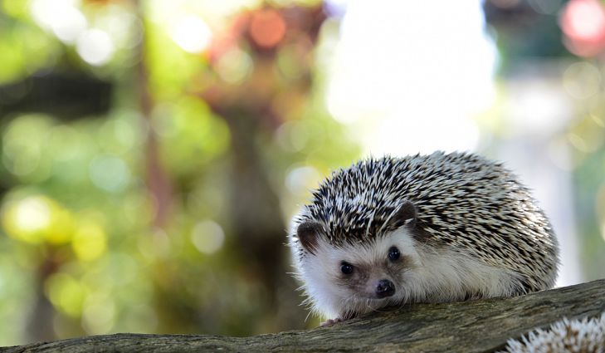
Q2

Slide 4

Q3

Slide 5
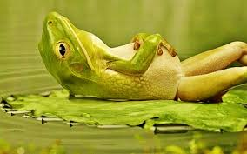
Q4

Slide 6
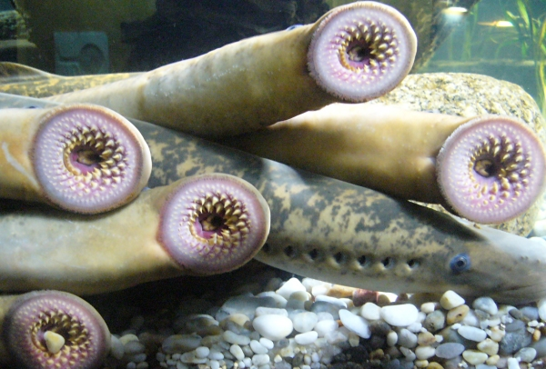
Q5

Slide 7
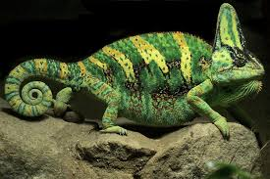
Q6

Slide 8
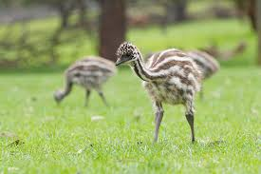
Q7

Slide 9
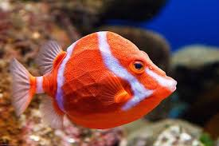
Q8

Slide 10
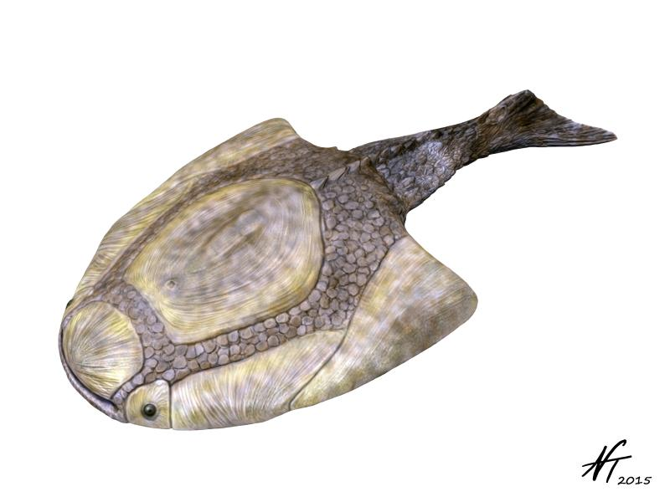
Q9

Slide 11
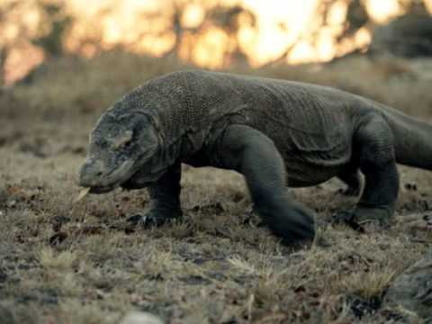
Q10

Slide 12
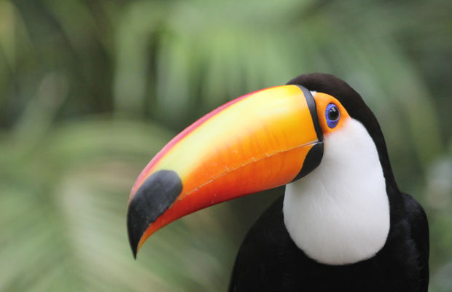
Q11

Slide 13
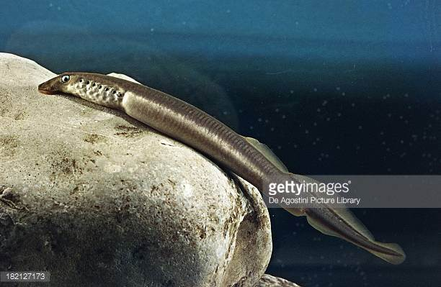
Q12

Slide 14
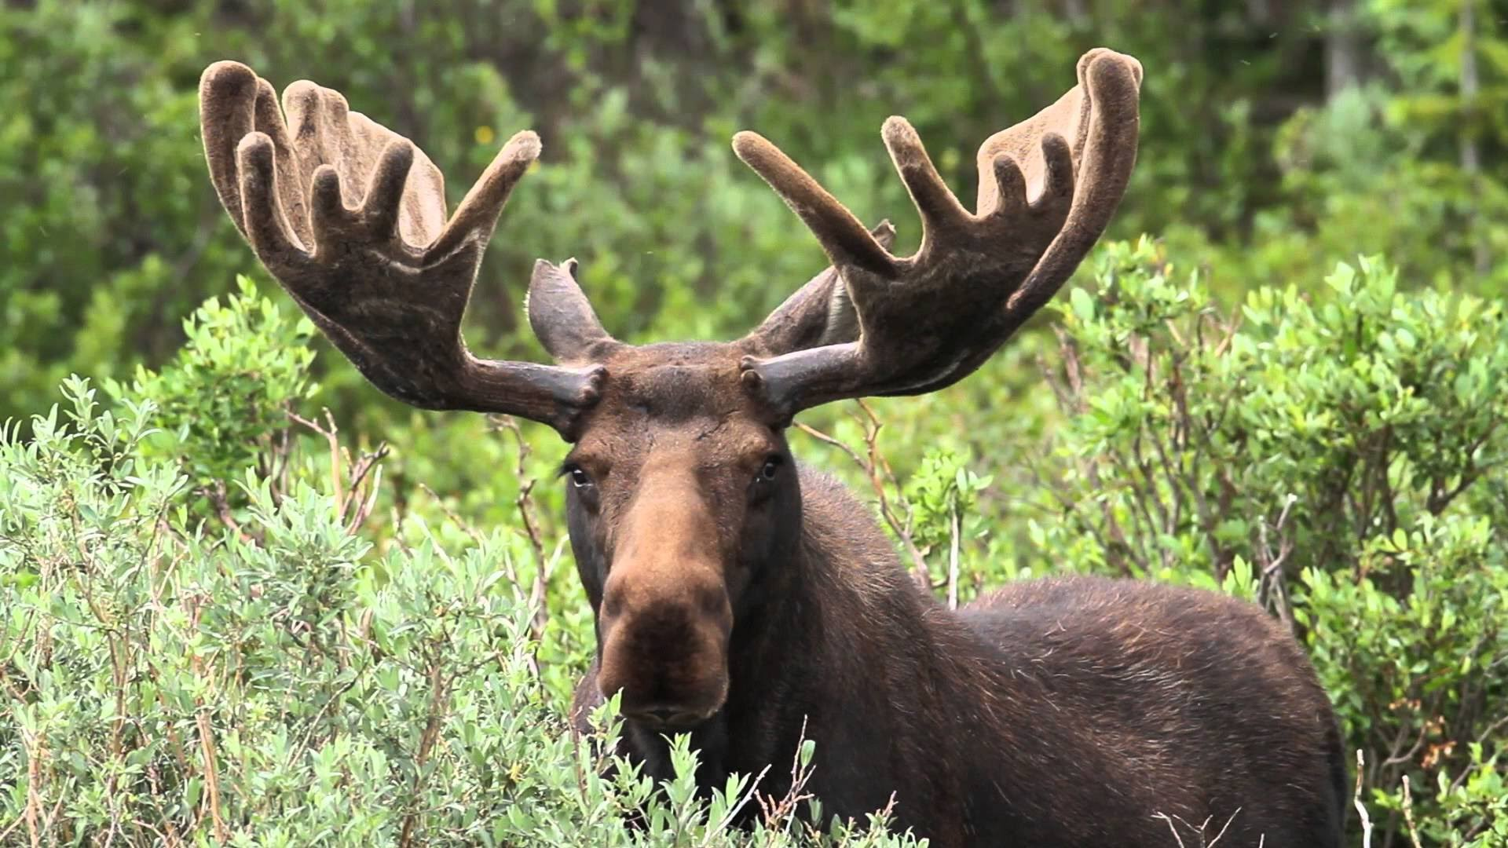
Q13

Slide 15
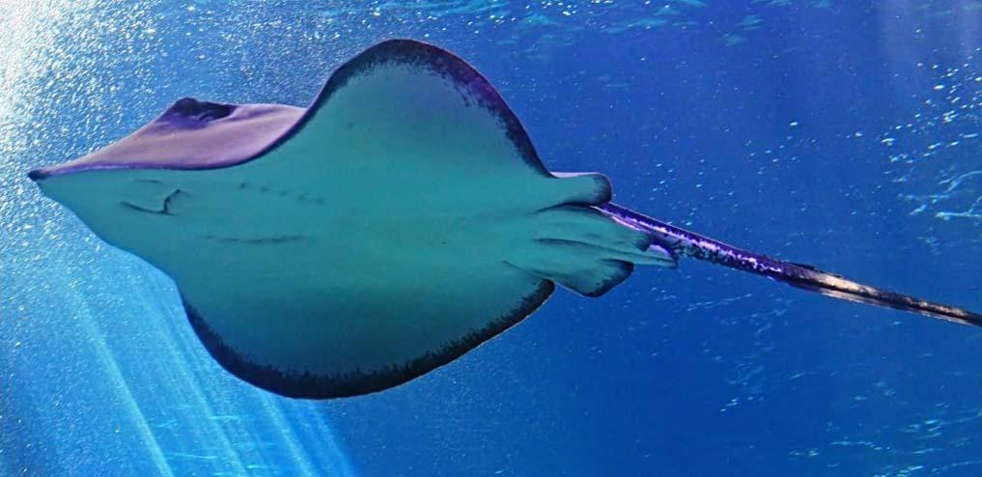
Q14

Slide 16
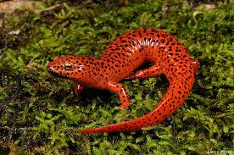
Q15

Slide 17
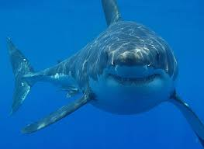
Q16

Slide 18
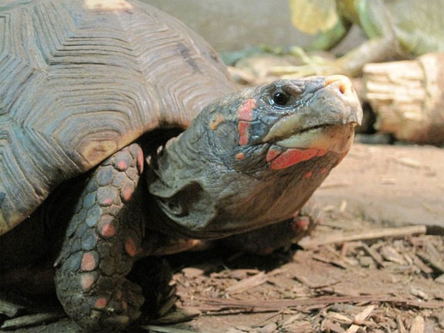
Q17

Slide 19
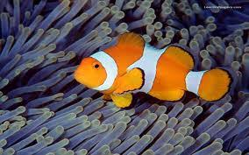
Q18

Slide 20
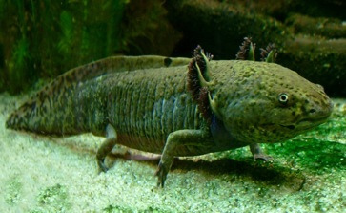
Q19

Slide 21
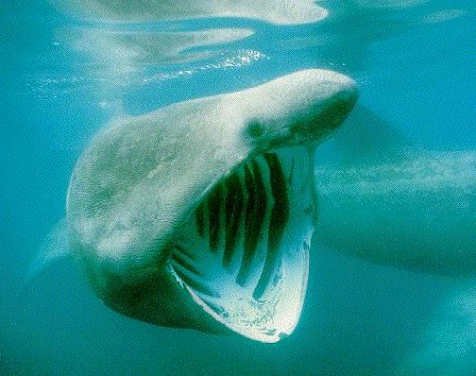
Q20

Slide 22
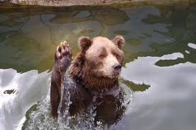
Q21

Slide 23
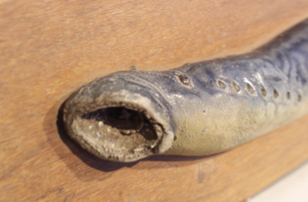
Q22

Slide 24
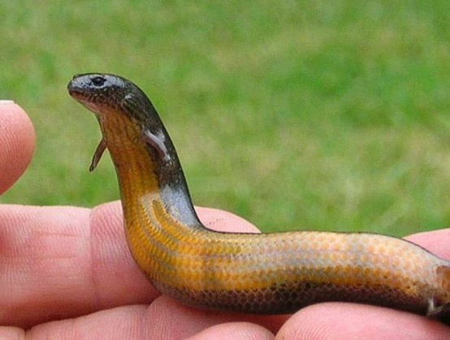
Q23

Slide 25
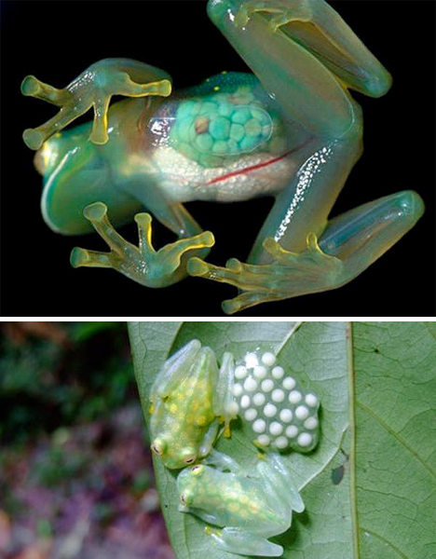
Q24

Slide 26
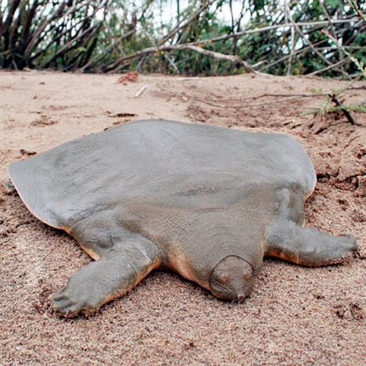
Q25

Slide 27
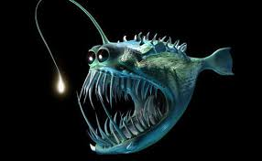
Q26

Slide 28
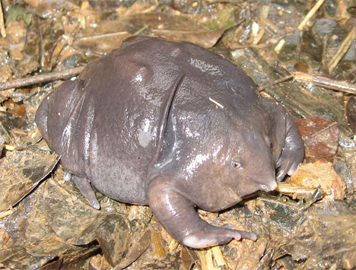
Q27

Slide 29
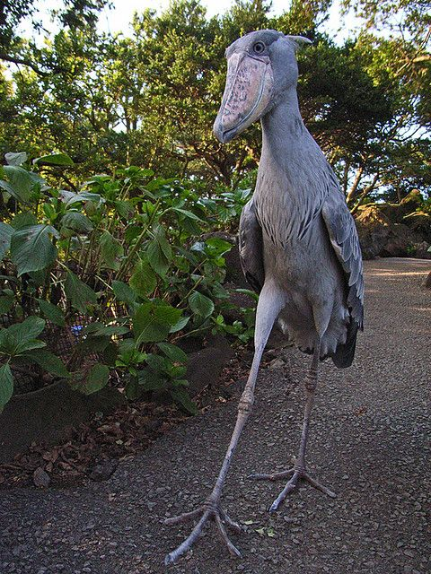
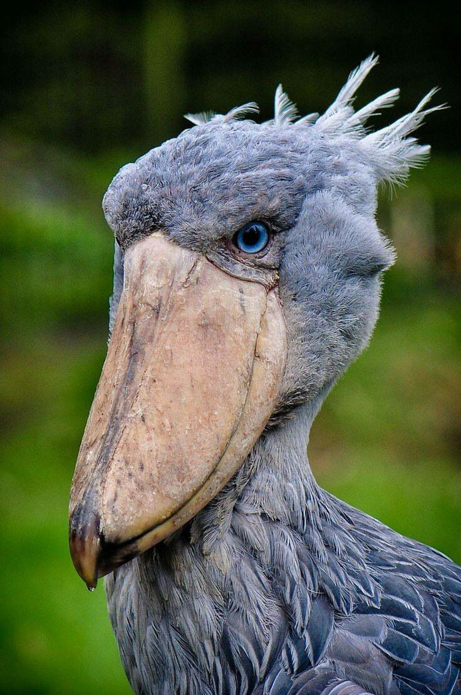
Q28

Slide 30
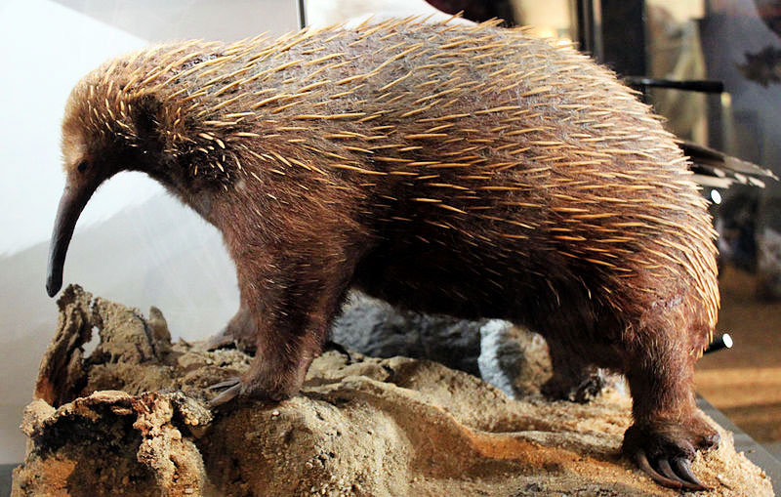
Q29

Slide 31
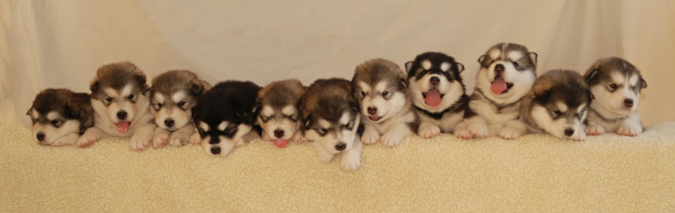
Q30

Slide 32
Answers
Osteichthyes
Mammal
Aves
Amphibia
Agnatha
Reptilia
Aves
Osteichthyes
Agnatha
Reptilia
11. Aves
12. Agnatha
13.Mammal
14.Chondrichthyes
15. Amphibia
16. Chondrichthyes
17. Reptilia
18. Osteichthyes
19. Amphibia
20. Chondrichthyes
21. Mammalia
22. Agnatha
23. Reptilia
24. Amphibia
25. Reptilia
26. Osteichthyes
27. Amphibia
28. Aves
29 Mammalia
30. Mammalia

